Slide 1
BoundingVolumeHierarchy
AABB 트리를 이용한 교차 테스트 가속 및 컬링 최적화

Slide 2
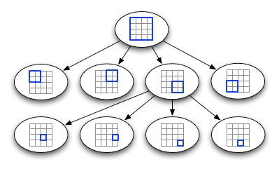
QuadTree
공간을 미리 구분해놓고 오브젝트의 위치와 크기 맞는 노드에 삽입 하는 공간 분할 트리 구조 이다. 부모 노드의 AABB와 교차검사를 하여 교차 여부에 따라 자식 노드 가지 치기(pruning)를 할 수 있다. 즉 해당 노드에 오브젝트가 없어도 서브 트리에 오브젝트가 어딘가에 있다면 해당 서브 트리 전체에 대해 교차 검사를 해야한다.
넓은 공간에 균일하게 퍼져 있는 경우 효율이 좋고 좁은 공간에 몰려 있는 경우 트리가 한쪽으로 깊어지고 비어 있는 노드가 많아져 공간(메모리)·시간(비교회수) 효율이 떨어진다.
의사 코드
void CullNode(QuadNode* n, const Frustum& F)
{
if (!n) return;
// 0) 서브트리에 오브젝트가 하나도 없으면 바로 리턴
if (n->subtreeCount == 0) return;
// 1) 부모 노드 AABB vs 프러스텀: 교차 안 하면 서브트리 통째로 스킵!
if (!Intersects(F, n->bounds)) return;
// 2) 이 노드에 직속된 오브젝트 검사
for (auto* obj : n->objects)
if (Intersects(F, obj->aabb)) visible.push_back(obj);
// 3) 자식 재귀
for (auto* child : n->children)
CullNode(child, F);
}
struct Object { AABB bound; }
struct QuadNode
{
AABB bounds; // 노드가 담당하는 영역
std::vector<Object*> objects; // 여기에 포함된 오브젝트들
QuadNode* children[4]; // 4개의 자식 (NW, NE, SW, SE)
};

Slide 3
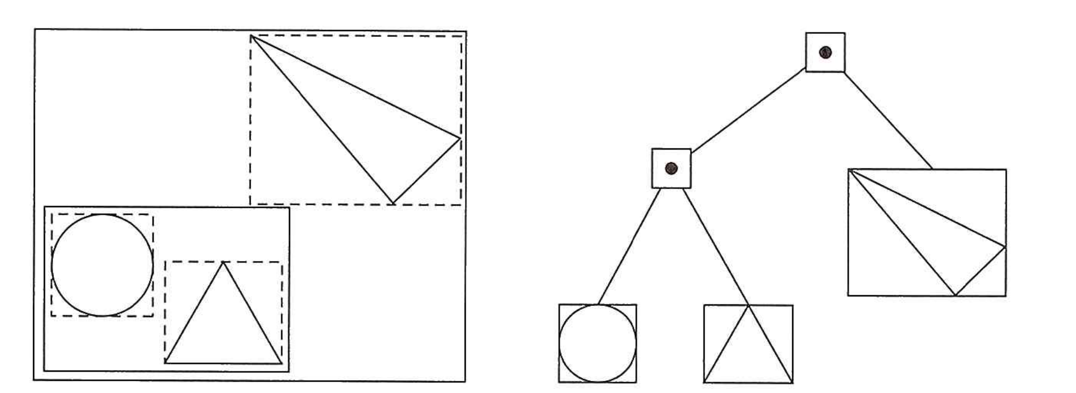
BVH (BoundingVolumeHierarchy)
이상적인 구성
https://sopiro.github.io/DynamicBVH/
공간이 아니라 오브젝트(또는 프리미티브)를 기준으로 노드를 생성하고, 계층적으로 묶어 트리를 구성하는 구조다.
* 각 리프(Leaf) 노드는 실제 오브젝트의 AABB를 포함한다. 이 오브젝트 수는 최대 자식 노드 수와 같지 않아도 된다.
* 각 부모 노드의 AABB는 자식 노드 AABB들의 합집합(Union) 이다. 완전히 감싸는 최소 경계 상자를 의미한다
* 교차 검사 시, 부모 AABB와의 교차 여부를 먼저 검사하여 하위 노드를 가지치기(Pruning) 할 수 있다.

Slide 4
BVH 포인터 트리의 의사 코드
의사 코드
// 가시 오브젝트 인덱스들을 outVisible에 push_back
void FrustumCullBVH(BVHNode* node, const FrustumPlanes& F,
std::vector<uint32_t>& outVisible)
{
if (!node) return;
// 1) 부모 노드의 AABB와 먼저 교차 검사 → 가지치기!
if (!IntersectsFrustumAABB(F, node->bounds)) return;
if (node->IsLeaf()) {
// 2) 리프면 들어있는 오브젝트 개별 검사
for (uint32_t id : node->objects) {
// 오브젝트 AABB가 필요함: 호출측에서 aabbs[id]를 알 수 있어야
if (IntersectsFrustumAABB(F, gObjects[id].bound))
outVisible.push_back(id);
}
} else {
// 3) 내부면 자식으로 내려감
FrustumCullBVH(node->left, F, outVisible);
FrustumCullBVH(node->right, F, outVisible);
}
}
struct Object { AABB bound; };
std::vector<Object*> gObjects; 똔느 std::vector<AABB>
struct BVHNode {
AABB bounds;
BVHNode* left = nullptr;
BVHNode* right = nullptr;
std::vector<uint32_t> objects; // 리프용 (여기에 개체 인덱스 보관)
bool IsLeaf() const { return left == nullptr && right == nullptr; }
};

Slide 5
BVH 배열 트리의 의사 코드
// DirectX C/C++ 표현
struct AABB {
DirectX::XMFLOAT3 min; // (x,y,z)
DirectX::XMFLOAT3 max; // (x,y,z)
};
struct BVHNode {
AABB bounds; // 이 노드의 AABB
uint32_t left; // 왼쪽 자식 노드 인덱스 (리프면 firstObject)
uint32_t right; // 오른쪽 자식 노드 인덱스 (리프면 objectCount와 혼용 가능)
uint32_t firstObject; // 리프일 때: 오브젝트 시작 인덱스
uint32_t objectCount; // 리프일 때: 오브젝트 개수 (0이면 내부 노드)
// 내부노드면 objectCount==0, left/right는 유효한 노드 인덱스
// 리프노드면 left/right는 사용하지 않음(또는 압축 인코딩 사용)
};
std::vector<BVHNode> gNodes; // 연속 배열로 저장되는 트리
uint32_t gRoot = 0; // 루트 노드 인덱스
std::vector<uint32_t> gObjectIdx; // 리프가 가리키는 오브젝트 인덱스들(연속 저장)
std::vector<AABB> gObjectAABB; // 원본 오브젝트 AABB

Slide 6
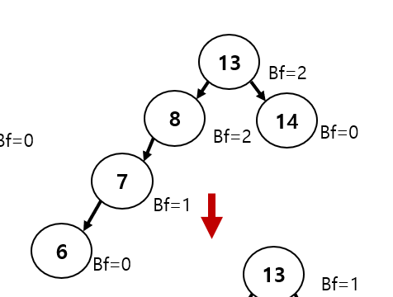
트리의 품질(Tree Quality)
BVH의 트리 품질이란, “주어진 오브젝트 집합을 얼마나 효율적으로 계층 구조로 나누고 오브젝트를 묶어서 불필요한 탐색을 줄이느냐”를 의미한다.
Surface Area 최소화
부모 AABB의 표면적이 작을수록 교차할 확률이 작아져 전체 방문 수가 감소
(2) AABB Overlap 최소화
형제 노드 AABB가 서로 겹치는 부피(Volume) 가 작을수록 좋음. 작은 부분에서 겹칠 수는 있으나 많으면 비슷한 영역이므로 다른 자식도 방문해야 하는 경우가 많아져 효율이 급감.(가지치기 실패)
(3) 균형 잡힌 깊이 (Balanced Depth)
트리의 좌우 서브 트리 깊이 차이가 너무 크면 노드 방문(교차테스트)증가 한다.
(4) 리프당 오브젝트 수 최적화
리프에 포함된 오브젝트가 너무 많으면 내부 검사 과다,
너무 적으면 노드 수 폭증하여 교차 테스트 증가
저 품질 구조

Slide 7
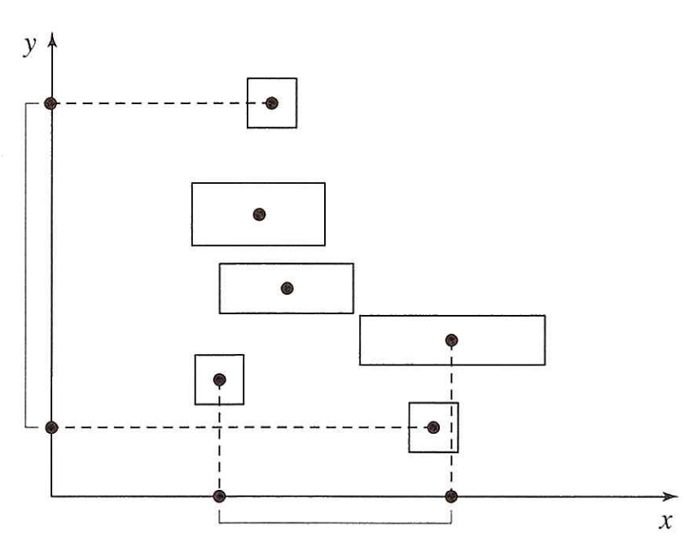




트리 구축 방식
상향식(정적)
리프 노드를 만들면서 부모 노드 생성하는 방식
하향식(정적)
긴 축 정렬을 하면서 분할점에 따라 자식 노드를 추가 하는 방식
1) 오브젝트수 ½ 분할점
2) 중간거리 분할점
3) SAH(Surface Area Huristic) 최적분할
추가식(동적)
1개씩 추가하면서 트리를 점차 구성하는 방식.
$$y_{max}$$
A
B
C
D
E
$$y_{min}$$
F
$$x_{min}$$
$$x_{max}$$

Slide 8



하향식 – 오브젝트 수 분할점 결정 방식
vector<AABB> array
긴 축 정렬을 하고 숫자를 절반씩 나누어 합집합 AABB를 계산한다.
구현이 쉽도록 자식이 2노드인 BVH2트리로 구성
리프노드가 포함하는 오브젝트 또는 AABB의 개수는 편의상 최대 2개
$$y_{max}$$
A
B
초기배열
C
A | B | C | D | E | F
부분 영역 2개(leaf) 이하인가?
아니면 합집합 AABB 계산
맞으면 AABB index or ptr 저장
a 범위를 긴 축 기준 부분 정렬
개수 절반 좌/우 영역 a 시도
D
E
긴 y축 정렬
$$y_{min}$$
F
union AABB
F | E | D | C | B | A
$$x_{min}$$
$$x_{max}$$
긴 x축 정렬
긴 y축 정렬
union AABB
union AABB
E | F | D
C | B | A
E
F | D
C
B | A

Slide 9

하향식 – 중간 거리 분할점 결정 방식
긴 축 정렬을 하고 해당 축 중간거리 기준으로 절반씩 나누어 합집합 AABB를 계산한다.
구현이 쉽도록 자식이 2노드인 BVH2트리로 구성
리프노드가 포함하는 오브젝트 또는 AABB의 개수는 편의상 최대 2개
$$y_{max}$$
A
초기배열
B
부분 영역 2개(leaf) 이하인가?
아니면 합집합 AABB 계산
맞으면 AABB index or ptr 저장
a 범위를 긴 축 기준 부분 정렬
긴 축 중간기준 좌/우 영역 a 시도
A | B | C | D | E | F
C
D
긴 y축 정렬
E
union AABB
$$y_{min}$$
F
F | E | D | C | B | A
긴 x축 정렬
긴 x축 정렬
$$x_{min}$$
$$x_{max}$$
union AABB
E | C | F | D
B | A
E | C
F | D

Slide 10
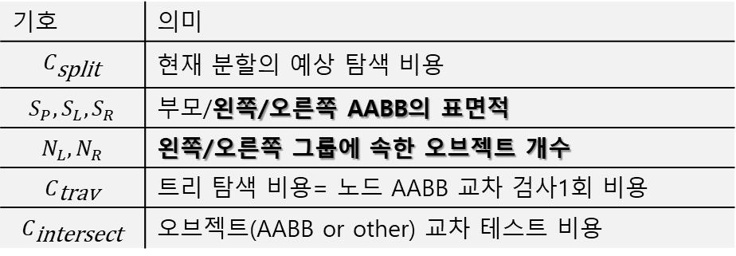





하향식 – SAH (Surface Area Huristic)
긴 축 정렬을 하고 해당 축 기준으로 모든 기준점 경우의 수에 대해 SAH 비용을 계산하여 가장
최적의 기준점을 사용하는것. 좌/우 의 합집합 AABB를 계산할 때는 누적합으로 최적화 가능
“SurfaceArea × ObjectCount 합이 가장 작은 분할점을 찾아라”
현재 노드의 AABB(Axis-Aligned Bounding Box)를 계산
긴 축(longest axis)을 선택 → 보통 x, y, z 중 가장 긴 축
해당 축을 기준으로 모든 가능한 분할 위치 를 순회
(예: 자식 바운딩 박스에 포함된 프리미티브(삼각형 등)의 중심 기준 정렬 후, 각 경계 위치)
각 분할 위치마다 SAH 비용 계산
모든 분할 후보 중 SAH 비용이 가장 낮은 분할점을 선택
해당 기준으로 좌/우 자식 생성 → 재귀적으로 반복
$$y_{max}$$
A
B
$$C_{\text{split}}=C_{\text{trav}}+\frac{S_{L}}{S_{P}}⋅N_{L}⋅C_{\text{intersect}}+\frac{S_{R}}{S_{P}}⋅N_{R}⋅C_{\text{intersect}}$$
SAH에서 상수항($C_{t},C_{i},S_{P}$)은
모든 후보에서 동일하기 때문에
“비교” 결과에는 영향을 주지않는다.
$C_{\text{split}}∝\left(S_{L}⋅N_{L}+S_{R}⋅N_{R}\right)$
C
D
기호 | 의미
$$C_{\text{split}}$$ | 현재 분할의 예상 탐색 비용
$$S_{P},S_{L},S_{R}$$ | 부모/왼쪽/오른쪽 AABB의 표면적
$$N_{L},N_{R}$$ | 왼쪽/오른쪽 그룹에 속한 오브젝트 개수
$$C_{\text{trav}}$$ | 트리 탐색 비용= 노드 AABB 교차 검사1회 비용
$$C_{\text{intersect}}$$ | 오브젝트(AABB or other) 교차 테스트 비용
E
$$y_{min}$$
F
$$x_{min}$$
$$x_{max}$$
float cost = S_L * N_L + S_R * N_R;
if (cost < bestCost) {
bestCost = cost;
bestSplit = i;
}

Slide 11
과제
다수의 AABB 배열을 준비하고 배열 기반의 정적 BVH 트리를 구성합니다. (BVH2)
트리 빌드방법은 오브젝트 수 기반 하향식 빌드를 사용합니다.
큐브의 카메라 컬링을 단순 전체 루프(Brute-force) 와 BVH 트리를 이용한 컬링 을
선택 작동 하게하고 걸린시간과 FPS를 출력합니다.

